Slide 1
Analyse des ventes de jeu vidéo de 1980 à 2020
Data Visualisation & Analysis

Slide 2
Quel editeur à dominé le marché ?
-Le dataset
-Les données
-Compréhension du dataset
-Analyse des métriques
-Algorithme de régression linéaire

Slide 3
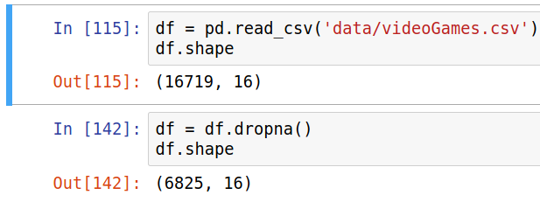
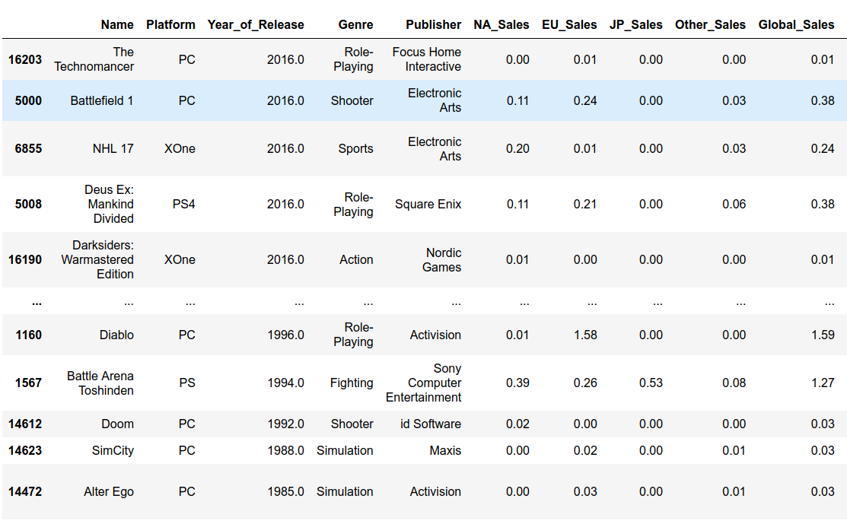
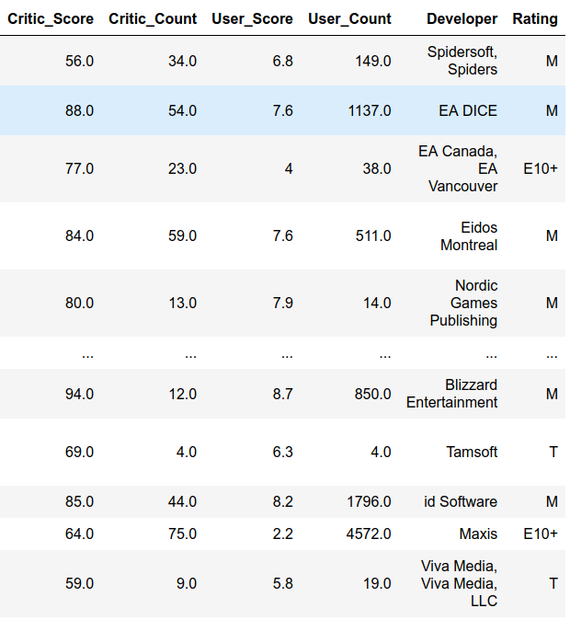
1. Le Dataset
Récupéré sur Kaggle

Slide 4
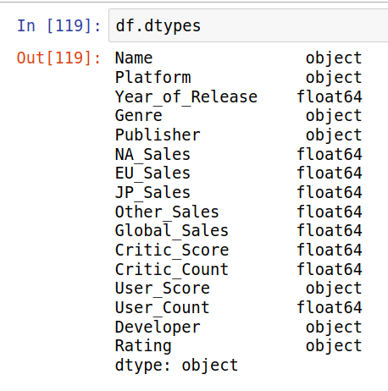
2. Les données
-Nom
-Platform/Genre/Rating/Year of Release
-Publisher/Developer
-Global/NA/EU/JP/Other Sales
-Critic Score
-User Score

Slide 5
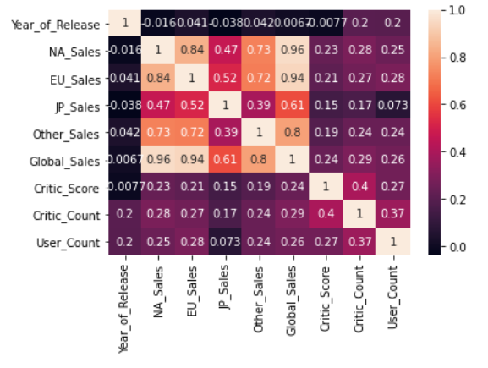
2. Les données
Matrice des corrélations

Slide 6
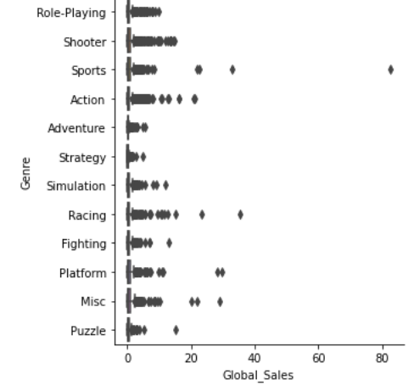
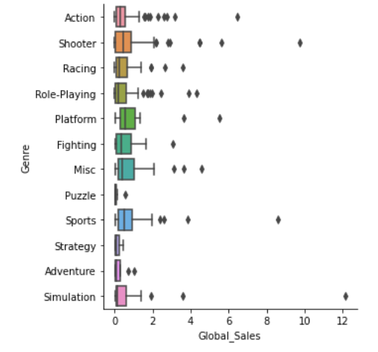
3. Boites à moustaches

Slide 7
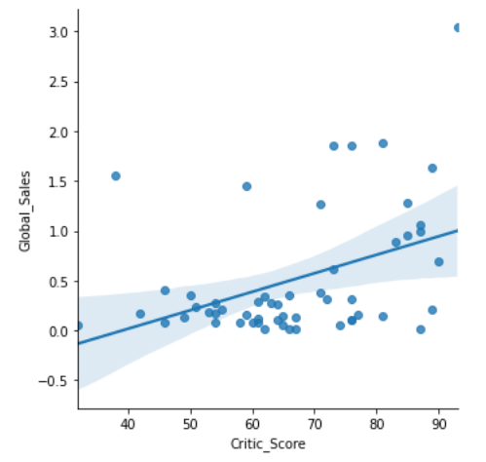
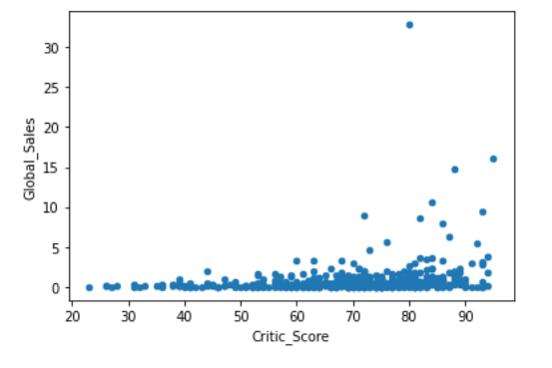
4. Relation entre vente et score

Slide 8
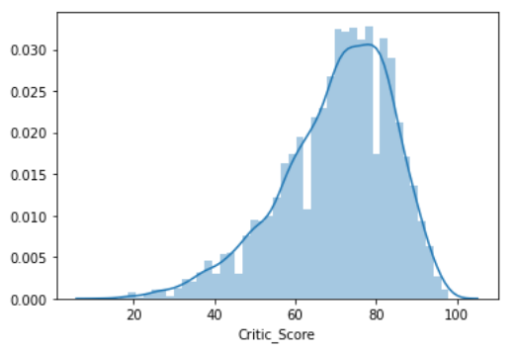
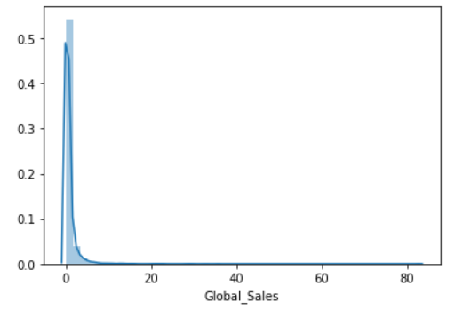
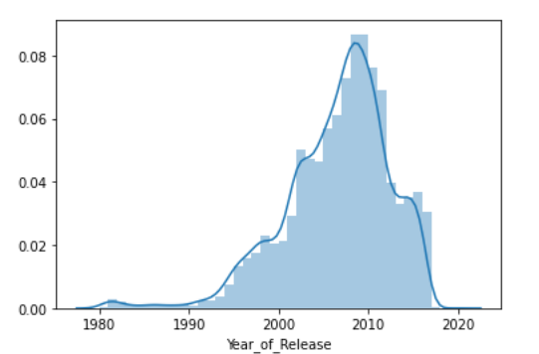
5. Distributions

Slide 9
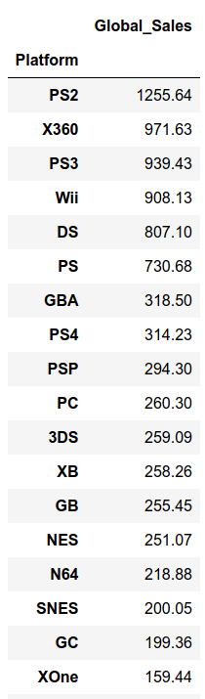
6. Ventes par platformes
Top 3 des platformes ayant le plus vendu:
-PS2
-XBOX360
-PS3
Le PC est en 10° position.

Slide 10
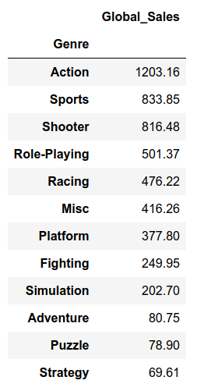
7. Ventes par Genre
Top 3 des genres ayant le plus vendu:
-Action
-Sports
-Shooter

Slide 11
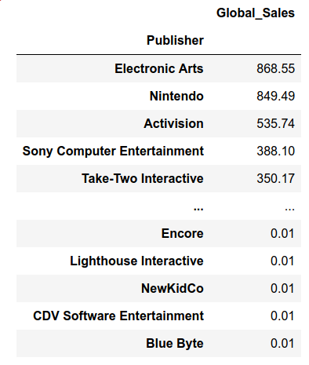
8. Ventes par Editeur
Top 3 des Editeurs ayant le plus vendu:
-EA
-Nintendo
-Activision

Slide 12
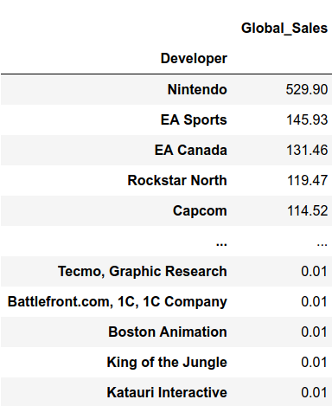
9. Ventes par Studio de dev
Top 3 des studios de dev ayant le plus vendu :
-Nintendo
-EA Sports
-EA Canada

Slide 13
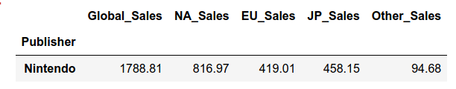
10. Détail pour Nintendo

Slide 14
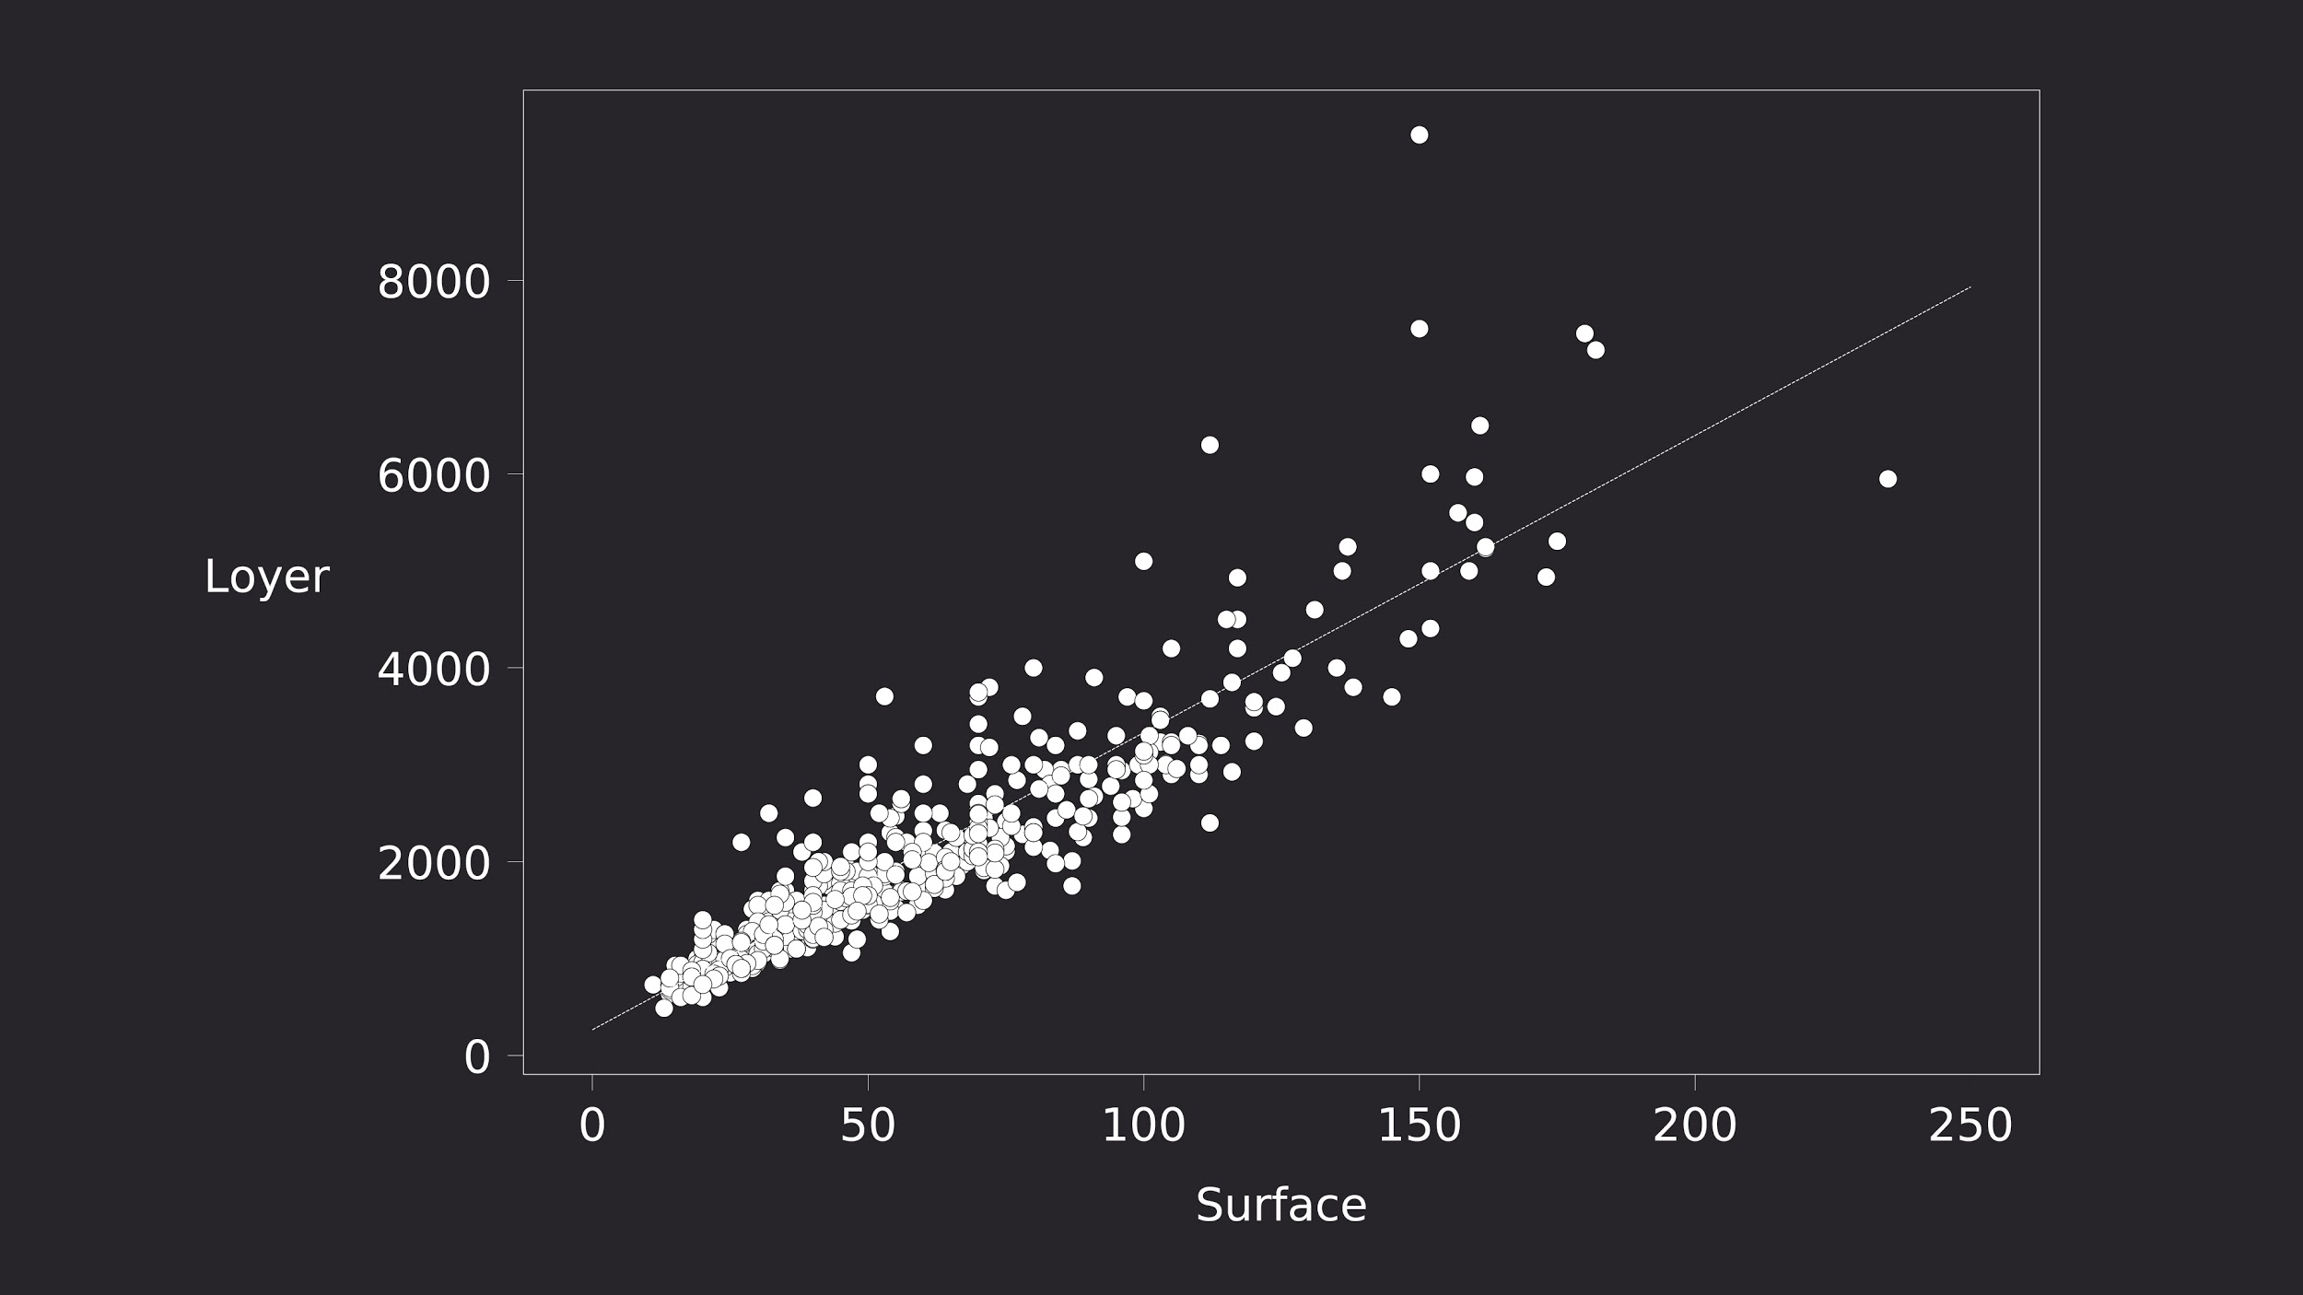
11. Algorithme de régression linéaire
Apprentissage Supervisé

Slide 15

Avez-vous des question ?

